Slide 1







PESQUISA NACIONAL SOBRE COBERTURA VACINAL,
SEUS MÚLTIPLOS DETERMINANTES E AS AÇÕES DE IMUNIZAÇÃO NOS TERRITÓRIOS MUNICIPAIS BRASILEIROS
Considerações a partir dos resultados
Rio Grande do Norte
Abril, 2022

Slide 2
A pesquisa
Pesquisa nacional sobre cobertura vacinal, seus múltiplos determinantes e as ações de imunização nos territórios municipais brasileiros
Desenvolvida pelo Núcleo de Educação em Saúde Coletiva da Faculdade de Medicina da Universidade Federal de Minas Gerais (NESCON/FM/UFMG), sob demanda do Conselho Nacional de Secretarias Municipais de Saúde (CONASEMS)
Período de execução: março a dezembro de 2021
Objetivo central: analisar a situação atual da cobertura vacinal e identificar os principais desafios à efetividade da política e das ações de imunização nos territórios municipais em nível nacional, investigando a queda da cobertura vacinal e seus determinantes, com ênfase na hesitação vacinal e desinformação.
Notes:
11 vacinas que compõem o calendário básico de imunização de crianças até os 15 meses de vida: BCG, Hepatite B em crianças de até 30 dias, Rotavírus Humano, Pentavalente, Pneumocócica, Poliomielite, Meningocócica C, Febre Amarela, Tríplice Viral, Tetra Viral e Hepatite A. Referente aos demais calendários, foram incluídas as vacinas: Papilomavírus Humano (HPV) em adolescentes, esquema vacinal dT/dTpa em gestantes e influenza em idosos.

Slide 3
Antecedentes (1)
Declínio na cobertura vacinal no Brasil desde 2016, acarretando o reaparecimento de algumas doenças imunopreveníveis
Homogeneidade das coberturas vacinais (obtenção da meta estabelecida em 70% ou mais na cobertura vacinal) comprometida com a queda de cobertura observada
Fenômeno da hesitação vacinal (atraso em aceitar ou recusa às vacinas recomendadas) que ocorre mundialmente e que pode estar se tornando mais presente no Brasil
Impacto da pandemia da COVID-19 no enfraquecimento dos programas de imunização
Desenvolvimento de ações de capacitação, pesquisa e comunicação voltadas para a imunização por meio do Projeto ImunizaSUS

Slide 4
Antecedentes (2)
Literatura indica alguns fatores que podem estar relacionados a esse declínio:
  Enfraquecimento do Sistema Único de Saúde (SUS) (DONIEC; DALL’ALBA; KING, 2018; RASELLA et al., 2018)
  Mudanças recentes nos sistemas de informação do PNI (SILVA et al., 2020)
  Baixa percepção de risco para doenças que não são mais comuns atualmente (SATO, 2018)
  Desconhecimento dos esquemas vacinais preconizados nos calendários (BRASIL, 2018)
  Horário de funcionamento das salas de vacina, desabastecimento de insumos, número insuficiente de profissionais de saúde capacitados, dificuldades na alimentação do sistema de informação do PNI (SIPNI) (BRASIL, 2018)
  Movimento antivacina (APS et al., 2018)

Slide 5
Questões orientadoras da pesquisa
O que mudou a partir do ano de 2016 e que contribuiu para a queda da cobertura vacinal no Brasil?
Quais fatores estão associados à queda nos índices vacinais?
Quais componentes da hesitação vacinal podem estar relacionados à queda das coberturas vacinais?
Quais são as maiores dificuldades e desafios para a realização das ações de imunização nos territórios municipais considerando os fatores associados à queda da cobertura vacinal e aos componentes da hesitação vacinal e da desinformação ?
Quais são as sugestões/recomendações para o enfrentamento dos problemas apontados?

Slide 6
Metodologia
Pesquisa quali-quantitativa, organizada em 4 componentes
COMPONENTE | METODOLOGIAS | FONTE/ATOR/PÚBLICOS-ALVO | TIPO
1 - Contextualização | Revisão de literatura | Artigos científicos e literatura cinzenta | Preparação
 | Estudo descritivo retrospectivo da cobertura vacinal | DATASUS | Quantitativa
 | Mapeamento de atores, percepções e atitudes sobre vacinação | Postagens em mídias digitais (Twitter, Youtube, Telegram, Instagram, Facebook) | Qualitativa
2 - Coleta de dados com atores envolvidos nas ações de imunização | Survey online | Secretarias Municipais de Saúde (Secretários de Saúde e Responsáveis pelas ações de Imunização nos municípios) | Quantitativa
 | Grupos focais online | Gestores municipais; rede de apoiadores COSEMS/CONASEMS; profissionais e trabalhadores de saúde; e população adulta | Qualitativa
 | Entrevistas em profundidade interpessoais online | Com Gestores federais, Coordenadores Estaduais de Imunização e especialistas na área | Qualitativa
3 - Survey de hesitação vacinal | Survey por Entrevistas Telefônicas Assistidas por Computador (ETAC) | Usuários, Profissionais de Saúde | Quantitativa
4 - Pesquisa de opinião deliberativa (Diálogos Online) | Fóruns | Gestores municipais de saúde, profissionais de saúde e usuários | Quali-quantitativa
 | Grupos de Diálogos online (GDol) | Gestores municipais de saúde e profissionais de saúde | Qualitativa
 | Webinários e Conferências | Público geral | Divulgação

Slide 7
Retrospectiva da Cobertura Vacinal no Brasil: 2010-2020
Estudo descritivo retrospectivo sobre cobertura vacinal no Brasil, analisando os registros realizados no período entre 2010 a 2020.
Foram consideradas as 11 vacinas que compõem o calendário básico de imunização de crianças até os 15 meses de vida.
A análise foi realizada a partir dos dados do Sistema de Informação do Programa Nacional de Imunizações (SI-PNI)/DATASUS.
Indicadores utilizados:
Índice de Cobertura Vacinal (ICV)
Homogeneidade das CV
Taxa de Abandono (TA)
Notes:
Índice de Cobertura Vacinal (ICV): identifica a parcela da população alvo que foi imunizada. É dado pelo número de doses aplicadas em relação ao total de nascidos vivos, multiplicado 100. Para vacinas com esquema multidoses, considera-se o quantitativo referente às últimas doses, exceto para a Tríplice Viral, em que é verificada a cobertura da primeira dose.
Homogeneidade: identifica a homogeneidade das coberturas vacinais, dada pelo percentual de municípios de cada Unidade da Federação que atingiu a meta de cobertura vacinal preconizada pelo PNI. Considera-se a cobertura homogênea quando pelo menos 75% dos municípios atingiram a meta.
Taxa de Abandono (TA): identifica a parcela de vacinados que começaram o esquema vacinal, mas não o completaram. É dada pela diferença entre o número de primeiras e últimas doses, dividido pelo número de primeiras doses, multiplicado por 100. Calculado para vacinas: Rotavírus, Pentavalente, Pneumocócica C, Poliomielite, Meningocócica C e Tríplice Viral. No caso da Tríplice Viral, considera-se a completude do esquema vacinal com o somatório das segundas doses de Tríplice Viral e doses únicas de Tetra Viral.

Slide 8
Retrospectiva da Cobertura Vacinal: 2010-2020 (1)
BRASIL
Legenda
Muito baixo < 50%
Baixo ≥ 50% a < meta
Adequado ≥ meta a ≤ 120%
Notes:
Os dados de cobertura vacinal do período de 2010 a 2020 mostram que entre 2010 e 2015 as coberturas ficaram mais próximas ou superaram as metas preconizadas para a maioria dos imunobiológicos analisados . Já o período entre 2016 e 2020 pode ser caracterizado por uma tendência de queda dos índices de cobertura vacinal com valores abaixo da meta em todas as vacinas – com algumas exceções (BCG entre 2015 e 2018; Tríplice Viral em 2016; Rotavírus e Pneumocócica em 2018). Destaca-se que houve uma melhoria dos indicadores no ano de 2018, em relação ao biênio 2016-2017. Entretanto, a tendência de queda foi retomada e aprofundada no biênio 2019-2020

Slide 9
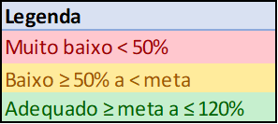
Retrospectiva da Cobertura Vacinal: 2010-2020 (2)
REGIÃO NORDESTE
Fonte: NESCON/FM/UFMG a partir dos dados do SI-PNI/DATASUS.
Metas preconizadas: 90% para BCG e Rotavírus, 100% para Febre Amarela e 95% para as demais.

Slide 10
Retrospectiva da Cobertura Vacinal: 2010-2020 (3)
RIO GRANDE DO NORTE
Fonte: NESCON/FM/UFMG a partir dos dados do SI-PNI/DATASUS.
Metas preconizadas: 90% para BCG e Rotavírus, 100% para Febre Amarela e 95% para as demais.

Slide 11
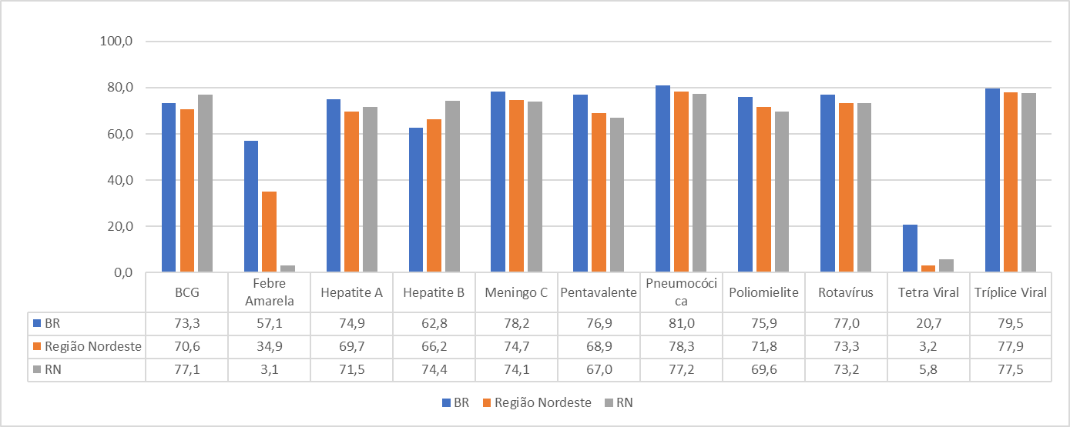
Retrospectiva da Cobertura Vacinal 2010-2020 (4)
Índice de Cobertura Vacinal de 2020 de crianças com até 15 meses por imunobiológico, Brasil, Região Nordeste e Rio Grande do Norte.
Fonte: NESCON/FM/UFMG a partir dos dados do SI-PNI/DATASUS
Metas preconizadas: 90% para BCG e Rotavírus, 100% para Febre Amarela e 95% para as demais.

Slide 12
Retrospectiva da Cobertura Vacinal: 2010-2020 (5)
Variação do Índice de Cobertura Vacinal de crianças com até 15 meses Períodos 2015-2019 e 2015-2020 Brasil, Região Nordeste e Rio Grande do Norte.
Fonte: NESCON/FM/UFMG a partir dos dados do SI-PNI/DATASUS
Metas preconizadas: 90% para BCG e Rotavírus, 100% para Febre Amarela e 95% para as demais.
Notes:
Em 2020 a pandemia impactou na variação

Slide 13
Retrospectiva da Cobertura Vacinal: 2010-2020 (6)
Distribuição (%) dos municípios segundo classificação do ICV das vacinas BCG, Meningocócica C, Poliomielite e Tríplice Viral, 2015 e 2020 Brasil, Região Nordeste e Rio Grande do Norte.
Notes:
No ano de 2015, a maioria dos municípios brasileiros apresentava cobertura vacinal igual ou maior que a meta preconizada pelo PNI –que ilustra os exemplos das vacinas BCG (54,9%), Meningocócica C (65,5%), Poliomielite (61,6%) e Tríplice viral (58,7%). Já no ano de 2020, os municípios com cobertura igual ou superior a meta representavam a minoria – BCG (29,9%), Meningocócica C (39,5%), Poliomielite (37,6%) e Tríplice viral (42,9%).

Slide 14
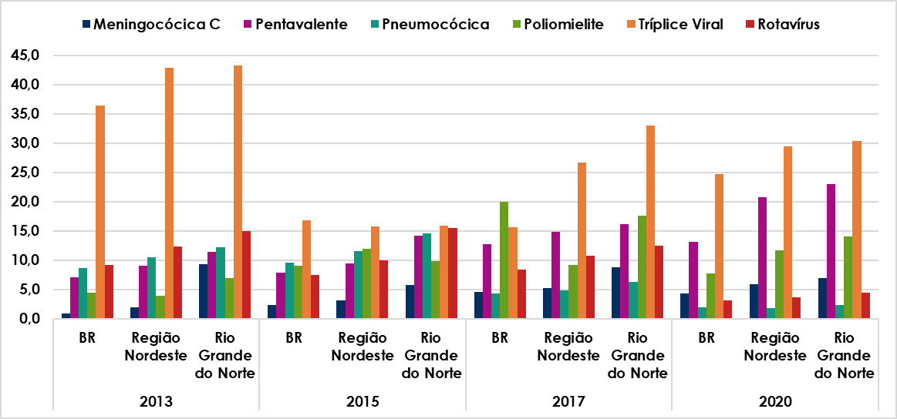
Retrospectiva da Cobertura Vacinal: 2010-2020 (7)
Taxa de Abandono das vacinas Meningocócica C, Pentavalente, Pneumocócica, Poliomielite e Tríplice Viral em crianças de até 15 meses, 2013, 2015, 2017 e 2020. Brasil, Região Nordeste e Rio Grande do Norte.
Fonte: NESCON/FM/UFMG a partir dos dados do SI-PNI/DATASUS
Notes:
Taxa de Abandono (TA): identifica a parcela de vacinados que começaram o esquema vacinal, mas não o completaram. É dada pela diferença entre o número de primeiras e últimas doses, dividido pelo número de primeiras doses, multiplicado por 100. Calculado para vacinas: Meningocócica, Pentavalente, Pneumocócica C, Poliomielite, considera-se a completude do esquema vacinal com o somatório das segundas doses de Tríplice Viral e doses únicas de Tetra Viral.
Taxa de Abandono (TA) tem níveis distintos de acordo com cada imunobiológico (Gráfico 4). Meningocócica C, Pneumocócica e Rotavírus apresentam os valores mais baixos em toda a série histórica analisada. Ao passo que Poliomielite, Pentavalente e Tríplice Viral, sobretudo esta última, apresentam os valores mais altos. Em geral, quando o imunobiológico é introduzido ao calendário vacinal a TA é muito alta. Uma vez que o imunobiológico se estabelece na rotina, as taxas decrescem e ficam estáveis. Cabe destacar ainda o aumento da TA de Tríplice Viral em 2020.

Slide 15
Retrospectiva da Cobertura Vacinal: 2010-2020 (8)
Proporção de municípios que atingiram a meta de 80% de salas de vacina do município alimentando mensalmente o SI-PNI. 2013 a 2019. Brasil, Região Nordeste e Rio Grande do Norte.
Fonte: NESCON/FM/UFMG a partir dos dados da SVS/MS.
Notes:
Em relação a proporção de municípios que atingiram a meta de 80% de salas de vacina que alimentam o SI-PNI, que é um indicador do Programa de Qualificação das Ações de Vigilância em Saúde. Houve um aumento entre 2013-2015, com uma queda em 2016 e posterior recuperação. Em 2019 observa-se uma redução, mas é preciso considera que em dezembro de 2018 houve modificações no sistema de informação.

Slide 16
Diagnóstico da situação atual das ações de imunização realizadas nos municípios
Survey online com Secretarias Municipais de Saúde
Caracterização dos respondentes do RN:
Maioria de mulheres
+de 90% possuem curso superior, predominando os enfermeiros
36% ocupavam o cargo de Coordenador/responsável da imunização enquanto 44% eram secretários municipais de saúde
40% dos respondentes eram ocupantes de cargo comissionado na administração pública sem vínculo efetivo
Estruturação das ações de Imunização nos municípios do RN:
ações de imunização vinculadas à Atenção Básica em Saúde
cargo específico de coordenação/gerência/gestão das ações de imunização em 60% dos municípios
Aplicação das vacinas de forma descentralizada em todas as unidades básicas de saúde em 47% dos municípios, mesma tendência no Brasil e na região Nordeste.

Slide 17
Survey online com Secretarias Municipais de Saúde (1)
Distribuição percentual dos municípios em relação problemas no recebimento, armazenamento, aplicação e registros de vacinas, Brasil, Região Nordeste e Rio Grande do Norte

Slide 18
Survey online com Secretarias Municipais de Saúde (2)
Problemas identificados
Recebimento de Vacinas do PNI nos municípios do RN:
com mais frequência, problemas no quantitativo de vacinas recebidas
menos frequentemente, problemas de atraso no recebimento de vacinas, frequência de recebimento de vacinas com periodicidade irregular, falta de pessoal qualificado para acompanhar o recebimento das vacinas, alta rotatividade de pessoal, problemas no recebimento de insumos, problemas com a distância entre as regionais e com a dificuldade de acesso a elas.

Slide 19
Survey online com Secretarias Municipais de Saúde (2)
Problemas identificados
Registro de Vacinas do PNI nos municípios brasileiros:
rotina de registro manual para posterior lançamento no sistema
centralização do registro
ausência de profissionais em quantidade suficiente e capacitados para a atividade de registro
Registro de Vacinas do PNI nos municípios do RN:
rotina de registro manual para posterior lançamento no sistema
centralização do registro
dificuldade de acompanhar/monitorar o alcance das metas de vacinação do município
dificuldade de acompanhamento do controle vacinal dos usuários

Slide 20
Survey online com Secretarias Municipais de Saúde (3)
Distribuição percentual dos municípios em relação ao atraso na vacinação, Brasil, Região Nordeste e Rio Grande do Norte.

Slide 21
Survey online com Secretarias Municipais de Saúde (4)
Problemas identificados
Atraso/recusa da população para tomar as vacinas do PNI nos municípios do RN:
Atraso do usuário para completar o esquema vacinal
Atraso em procurar a unidade de saúde para tomar a primeira dose ou dose única
Atraso do usuário para completar o esquema vacinal
População que escolher o tipo de vacina para tomar
Disseminação de notícias falsas em relação às vacinas
Para 36% dos respondentes do Rio Grande do Norte, houve aumento na recusa ou no atraso da população em se vacinar nos últimos cinco anos
Busca ativa dos faltosos
97% dos municípios realiza busca ativa para vacinação de faltosos, especialmente das crianças.
Os agentes comunitários de saúde participam das ações de vacinação: busca ativa, verificação do cartão de vacina e participação em ações de mobilização para vacinação

Slide 22
Survey online com Secretarias Municipais de Saúde (5)
Impacto da pandemia de COVID-19 na cobertura vacinal de rotina nos municípios do RN:
Para 41% dos municípios, a disponibilidade de pessoal para a aplicação de vacinas de rotina do PNI nos municípios diminuiu em consequência da pandemia de COVID-19.
Para 48% dos entrevistados, a pandemia de COVID-19 reduziu a capacidade operacional de vacinação de rotina do PNI.
Para 34% dos entrevistados, a pandemia afetou negativamente o registro das vacinas de rotina do PNI.
O medo da pandemia de COVID-19 pela população afetou negativamente a busca pelas vacinas de rotina do PNI nos municípios: para 67% dos respondentes, a procura por vacinas diminuiu.
Para 82% dos respondentes, a pandemia de COVID-19 ampliou a circulação de notícias falsas sobre vacinas.
Todas essas questões apresentaram frequências semelhantes para os respondentes do Brasil e da Região Nordeste

Slide 23
HESITAÇÃO VACINAL
Conceito-chave para a compreensão da redução da cobertura vacinal, bem como dos desafios que se colocam em relação à vacinação.
Grupos hesitantes são heterogêneos e situam-se entre os extremos dos que aceitam completamente e aqueles que recusam sistematicamente todas as vacinas.
A hesitação vacinal é influenciada por fatores complexos. O modelo proposto pela OMS em 2011, conhecido como modelo “3 Cs”, considera:
A confiança (relacionada à eficácia e segurança das vacinas, ao sistema de saúde que as fornece e às motivações dos gestores para recomendá-las);
A complacência (baixa percepção de risco de contrair a doença de forma que a vacinação não seria considerada necessária);
A conveniência (disponibilidade física, disposição para pagar, acessibilidade geográfica, capacidade de compreensão e acesso à informação em saúde).
Notes:
Demora em aceitar ou recusar vacinas apesar da disponibilidade delas nos serviços de saúde. A hesitação vacinal é complexa e dependente do contexto, variando ao longo do tempo, local e tipo de vacina” (OMS, 2014)

Slide 24
SURVEYS SOBRE HESITAÇÃO VACINAL (1)
População adulta: Entrevistas com adultos, com perguntas sobre hesitação vacinal e seus motivos, incluindo aspectos relacionados à vacinação de crianças e jovens de 0 a 17 anos de idade, para seus responsáveis.
Profissionais de saúde: Entrevistas com profissionais que realizam ações de imunização, com questões relacionadas à prática cotidiana e experiência de vacinação, percepção de hesitação vacinal e recursos de informação sobre a vacinação em geral.
População adulta | Profissionais de saúde
2.235 pessoas acima de 18 anos de idade | 1.005 profissionais de salas de vacina de UBS de todas as regiões do país 110 pediatras de consultórios privados

Slide 25
SURVEYS SOBRE HESITAÇÃO VACINAL (2)
POPULAÇÃO ADULTA
Confiança nas vacinas
Confiança nas vacinas como forma de proteção individual e coletiva, no SUS e PNI
Confiança elevada nos profissionais que prescrevem, informam e aconselham sobre vacinas
Confiança em líderes religiosos e informações de postagens em redes sociais na hora de se decidir sobre a própria vacinação (> idosos e pessoas com baixa escolaridade e renda)
Fatores associados à hesitação vacinal em crianças, adolescentes e adultos
Preocupação com os efeitos colaterais das vacinas
Baixa percepção de risco para doenças que não são mais comuns atualmente
Percepção de que as vacinas disponibilizadas pelo setor privado são mais confiáveis
Percepção de que as vacinas novas apresentam mais risco que as antigas
Percepção de que administrar a vacina contra o HPV para adolescentes pode incentivar a vida sexual precocemente
Percepção de que a indústria farmacêutica inventa a necessidade de vacinar para ganhar dinheiro
Dificuldades de deslocamento para chegar até os locais de vacinação

Slide 26
SURVEYS SOBRE HESITAÇÃO VACINAL (3)
PROFISSIONAIS DE SAÚDE
Confiança nas vacinas
As vacinas são seguras, são eficazes e confiam nas recomendações do PNI
Os participantes se consideram bem preparados, com conhecimentos e habilidade necessários para lidar com situação em que há hesitação por parte dos usuários
Se sentem confortáveis para prescrever, recomendar e aplicar as vacinas para os diversos grupos populacionais
Percepção da hesitação vacinal
1/3 dos profissionais percebem relutância ou hesitação por parte dos usuários sobre as vacinas
A hesitação é maior do que a recusa completa
A hesitação em se vacinar ocorre mais notadamente para vacinas contra a COVID-19, gripe e HPV

Slide 27
SURVEYS SOBRE HESITAÇÃO VACINAL (4)
PROFISSIONAIS DE SAÚDE
Fatores associados à hesitação vacinal
  Preocupação com os efeitos colaterais
  Medo de agulhas por acharem que são muito dolorosas
  Conhecer ou já ter ouvido falar de alguém que teve uma reação adversa
  Muitas vacinas sendo administradas ao mesmo tempo

Slide 28
SURVEYS SOBRE HESITAÇÃO VACINAL (5)
PEDIATRAS
Confiança nas vacinas
A maioria dos pediatras respondentes considera que as vacinas são seguras
Percepção da hesitação vacinal
Percepção de que a relutância da população em se vacinar e vacinar crianças e adolescentes ocorre com pouca frequência e que a recusa ocorre com ainda menos frequência
Crescimento tanto da relutância quanto da recusa nos últimos anos
Fatores associados à hesitação vacinal
Preocupação com os efeitos de longo prazo das vacinas
Crença de que terapias alternativas são uma escolha melhor do que as vacinas

Slide 29
MONITORAMENTO DO DEBATE PÚBLICO CONTRA VACINAS EM PLATAFORMAS DIGITAIS
Monitoramento dos conteúdos e vocabulários empregados na discussão contra vacinas no Brasil por meio da análise das plataformas digitais
A análise realizada entre 11 de maio e 15 de novembro de 2021
Contexto da pandemia da Covid-19 influencia o comportamento das pessoas diante da vacinação contra a Covid-19 em redes sociais digitais e plataformas de compartilhamento de conteúdo
Plataformas digitais monitoradas:
  Twitter - 3 milhões de tuítes de mais de 2 milhões de usuários únicos
  Youtube - Mais de 93 mil vídeos
  Telegram - 15 grupos antivacina
  Instagram - 11 páginas de conteúdo antivacina
  Facebook - 350 postagens relacionadas à promoção da hesitação vacinal
Notes:
A ampla circulação de informações falsas, distorcidas, descontextualizadas, tornou-se uma característica das sociabilidades contemporâneas, mediadas pelas tecnologias digitais de comunicação, popularizado pelo termo “fake news”
Fenômeno da “desinformação”. Trata-se não apenas da circulação e consumo de informações falsas, mas da própria produção intencional de conteúdo voltado para gerar o engano, a confusão.

Slide 30
MONITORAMENTO DO DEBATE PÚBLICO CONTRA VACINAS EM PLATAFORMAS DIGITAIS (1)
  Twitter
    Conteúdo sobre incertezas da eficácia das vacinas contra a Covid-19, discussões sobre CPI do Senado Federal e relevância das vacinas relacionando a obrigação/necessidade de vacinação à ideia de violação de liberdades individuais.
  Youtube
    Canais de divulgação científica, jornalísticos e de produção de conteúdo para estudantes e/ou profissionais da área de saúde que discorrem sobre vacinas, além de conteúdo antivacina
  Telegram
    Espaço de troca e difusão de informações antivacina, com produção de informação em linguagem acessível para compartilhamento por celular e em outras plataformas
  Instagram
    Elementos visuais, estratégias e estética geral das postagens relacionadas à hesitação vacinal e estímulo antivacina e relativo sucesso dos atores envolvidos na atração de engajamento e visibilidade.
  Facebook
    Assuntos relacionados à promoção da hesitação vacinal: passaporte sanitário, censura e manipulação de informações pela mídia, teorias conspiratórias, preocupações com a vacinação de crianças e adolescentes, suspeitas quanto à real eficácia da vacina e à necessidade de doses adicionais da vacina

Slide 31
análise qualitativa da pesquisa com atores envolvidos nas ações de imunização (1)
25 entrevistas em profundidade:
gestores federais cuja prática tivesse interseção com a política nacional de imunização;
coordenadores estaduais de imunização;
e especialistas referência no domínio de temas abordados na pesquisa.
17 grupos focais:
gestores municipais;
rede de apoiadores COSEMS/CONASEMS;
trabalhadores de saúde;
população adulta.
Notes:
Objetivos: compreender o cenário das políticas de imunização nos territórios, levantar os principais desafios a elas impostos, buscando apreender as percepções dos diferentes atores envolvidos neste contexto.

Slide 32

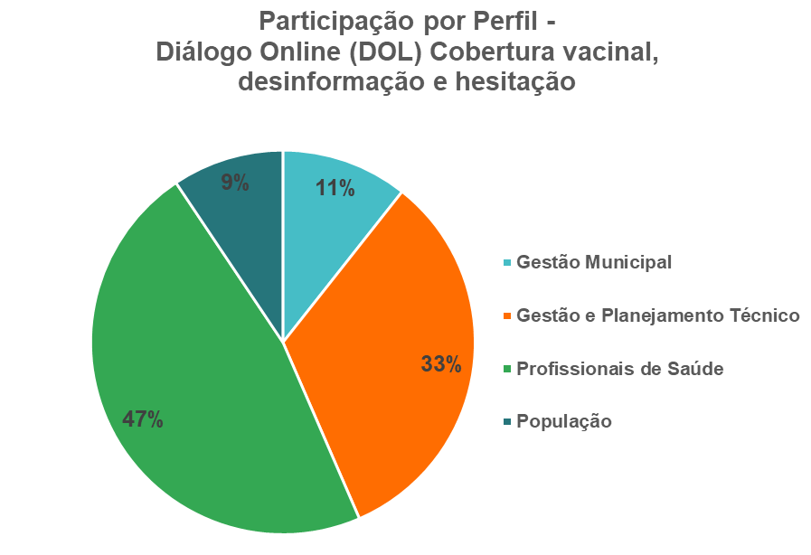
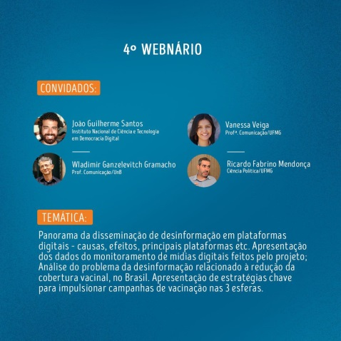
análise qualitativa da pesquisa com atores envolvidos nas ações de imunização (2)
A Pesquisa de Opinião Deliberativa foi conduzida a partir do evento denominado Diálogos Online (DOL) – Cobertura vacinal, desinformação e hesitação, realizado em plataforma digital, entre os dias 9/11/21 a 13/12/21, com 2533 inscritos.
Notes:
objetivo de promover diálogo deliberativo online com todos estes atores sobre os principais desafios à efetividade da política e das ações de imunização nos municípios, com vistas à proposição de recomendações e estratégias específicas para a construção de soluções, buscando subsidiar a formulação e a revisão das políticas da área.

Slide 33


análise qualitativa da pesquisa com atores envolvidos nas ações de imunização (3)
4 Webinários
Retrospectiva da cobertura vacinal no Brasil (2010-2020)
Como o SUS pode se fortalecer para os desafios das ações de imunização nos territórios?
O que é hesitação vacinal e o quanto ela impacta a cobertura vacinal?
Informação e desinformação: como as redes sociais podem afetar a cobertura vacinal no Brasil?
4 Conferências
Políticas de saúde e ações de imunização no âmbito do SUS
O(s) movimento(s) antivacina(s) no Brasil
Desafios em Ciência e Tecnologia em Saúde: as lições da pandemia da Covid-19
Conferência de encerramento: Apresentação dos encaminhamentos construídos nos Diálogos Online
Notes:
Presença de ex-ministro da Saude, Presidente do CONASEMS, pesquisadores e especialistas da área

Slide 34
análise qualitativa da pesquisa com atores envolvidos nas ações de imunização (4)
6 fóruns de discussão
Espaços de debate assíncronos, abertos no decorrer de todo o período do DOL, em que os participantes puderam interagir entre si, tanto agrupados conforme o perfil (gestores municipais; gestão e planejamento técnico; profissionais de saúde; e população), quanto de forma unificada, para apreciação e deliberação sobre as dificuldades e sugestões que surgiram nas discussões.
5 grupos de Diálogos Online
Organizados no formato de rodas de conversa, em pequenos grupos, com encontros síncronos em formato de videoconferência, com foco nas dimensões centrais do DOL, em suporte ao aprofundamento das questões debatidas nos fóruns de discussão, nos webinários e conferências.
Foram realizados 5 GDOL (Norte e Centro-Oeste; Sudeste; Sul; Nordeste e; um com participantes de todas as regiões).

Slide 35
Interfaces entre metodologias e resultados da pesquisa
Identificação de aspectos comuns apontados pelos atores (1)
Queda da cobertura vacinal no Brasil como um problema multifatorial com destaque para:
  Hesitação vacinal da população alvo das ações de imunização
    Percepção de que a população atrasa para receber os imunizantes, mas são raros os casos de recusa
    Atraso foi amplamente associado à complacência, mais especificamente à mudança na percepção de risco, em função da erradicação de diversas doenças
    Barreiras de acesso também foram amplamente apontadas como importante fator de estímulo ao atraso do calendário de vacinação e que está relacionado ao que se chama de conveniência
    Desinformação e receio dos possíveis efeitos adversos causados pelos imunizantes também são fatores que geram a insegurança e suspeição dos indivíduos frente ao cumprimento do calendário vacinal
Notes:
A complacência (baixa percepção de risco de contrair a doença de forma que a vacinação não seria considerada necessária);
A conveniência (disponibilidade física, disposição para pagar, acessibilidade geográfica, capacidade de compreensão e acesso à informação em saúde).

Slide 36
Identificação de aspectos comuns apontados pelos atores (2)
  Gargalos da força de trabalho (escassez de profissionais, sobrecarga de trabalho e necessidade de capacitação), na atividade de registro de doses aplicadas
    Com frequência um único profissional fica responsável por administrar a vacina, registrá-la na caderneta e no sistema, orientar os pacientes e/ou suas famílias, entre outras atribuições
    Escassez de mão de obra qualificada e alta rotatividade de profissionais
    Problemas de recursos humanos são mais evidentes nos municípios de pequeno porte
    Mudança nos sistemas de informação do PNI, com dificuldade de compatibilização com sistemas anteriores e/ou com sistemas próprios (municipais e/ou estaduais), agravada pela resistência dos profissionais envolvidos, bem como a falta de capacitação dos mesmos frente às mudanças instituídas.
    Outro entrave ao trabalho de registro das doses aplicadas refere-se ao acesso precário à internet e/ou a computadores, somado à ausência de profissional exclusivo a esta atividade.

Slide 37
Identificação de aspectos comuns apontados pelos atores (3)
  Barreiras de acesso às salas de vacina
    Horário de funcionamento das salas de vacina (dias úteis e horário comercial), em geral, não atende à dinâmica cotidiana da população e contribui para o atraso da imunização
  Fragilidade das ações de busca ativa e ausência de políticas intersetoriais
    Necessidade de incremento das ações de busca ativa e as políticas intersetoriais, em especial com as secretarias de educação, como as principais estratégias de combate à queda das taxas de cobertura vacinal
  Ausência e fragilidade das campanhas de vacinação
    Campanhas de vacinação cada vez mais irregulares e perdendo a capacidade efetiva de se comunicar com seus públicos-alvo

Slide 38
Sugestões apresentadas a partir do DOL (1)
Recebimento de imunobiológicos:
manutenção e planejamento adequado de estoques estratégicos de vacinas
registro adequado e atualizado dos usuários que buscaram a vacina e não foram atendidos, para contato posterior
ampliação da capacidade de produção de vacinas no país
Armazenamento:
ampliação da substituição de geladeiras de armazenamento por câmaras frias
aquisição de geradores para municípios e/ou unidades de saúde que não possuem
estabelecimento de linha direta entre gestão municipal de saúde e concessionária de energia para aviso prévio em caso de suspensão de energia
Aplicação:
busca ativa e utilização efetiva dos ACS
uso de lembretes por meio de aplicativos de celular, SMS e outros meios de mensagem
planejamento para ampliação do funcionamento das salas de vacina (com rodízio de unidades abertas no período noturno e/ou fins de semana)
parceria com municípios vizinhos para uso de vacinas multidoses
ampliação de cursos introdutórios para novos vacinadores, em especial EaD
vacinação extramuros em residências, escolas e locais de trabalho

Slide 39
Sugestões apresentadas a partir do DOL (2)
Registro da aplicação de vacinas:
ampliação da utilização do cartão sombra/espelho
implementação de aplicativos conectados com o prontuário eletrônico, viabilizando ações de agendamento, acompanhamento, comunicação e emissão de declarações
aprimoramento de capacitações para uso dos sistemas do Ministério da Saúde
presença de profissional dedicado ao registro na sala de vacinas
Hesitação Vacinal:
diálogo efetivo e escuta qualificada para compreensão das razões da hesitação
sensibilização de lideranças comunitárias e religiosas no combate a notícias falsas e desinformação
ampliação do uso da escola enquanto espaço para acompanhamento, sensibilização e promoção da vacinação

Slide 40
Sugestões apresentadas a partir do DOL (3)
Comunicação, informação e desinformação:
atualização das linguagens das campanhas de comunicação e orientação nas três esferas de governo
campanhas em diferentes formatos, considerando as especificidades dos diferentes públicos
articulação junto ao Legislativo e ao Ministério Público para o combate à desinformação sobre vacinas em plataformas de comunicação
mobilização de outros atores sociais (para além dos profissionais de saúde) para ações de comunicação de combate à hesitação vacinal.

Slide 41
Sugestões apresentadas a partir do DOL (4)
Gestão intergovernamental:
trocas de experiências sobre possibilidades inovadoras de pactuação entre as secretarias estaduais e municipais
discussão de maior aporte de recursos para as ações de prevenção e controle de doenças
otimização dos recursos transferidos para a informatização das salas de vacina
discussão de planos operacionais regionalizados
fortalecimento das instâncias regionais no estado

Slide 42
Reflexões sobre o alcance dos resultados
Importância da parceria Universidade, CONASEMS, Secretarias de Saúde para viabilizar a execução da pesquisa em tempo recorde.
Potencial da incorporação de diferentes metodologias de pesquisa para abarcar informações de natureza quantitativa e qualitativa, agregando a discussão qualificada de profissionais da área em diferentes espaços e em momentos distintos da pesquisa.
Destaque para a realização dos webinários e conferências com a participação de especialistas nos temas relacionados à cobertura vacinal do Brasil.
Necessidade de aprofundamento da análise dos resultados com articulação das questões apontadas pelos diferentes atores
Importância da realização de seminários como o 1º Encontro Sul Mineiro de Saúde como uma oportunidade para discussão e validação dos resultados.
Expectativa de que os achados contribuam para elaboração de planos operacionais regionalizados, incluindo a capacitação dos profissionais de imunização, dentre outras estratégias.
Ratificação da importância da atenção primária à saúde para a concretização da política de imunização nos territórios municipais.

Slide 43
Referências bibliográficas
APS, L. R. de M. M.; PIANTOLA, M. A. F.; PEREIRA, S. A.; CASTRO, J. T. de; SANTOS, F. A. de O.; FERREIRA, L. C. de S. Adverse events of vaccines and the consequences of non-vaccination: a critical review. Revista de Saúde Pública, [S. l.], v. 52, p. 40, 2018. DOI: 10.11606/S1518-8787.2018052000384. Disponível em: https://www.revistas.usp.br/rsp/article/view/145028.
BARBIERI, C. L. A.; COUTO, M. T. Decision-making on childhood vaccination by highly educated parents. Rev. Saúde Pública, São Paulo , v. 49, 18, 2015 . Disponível em: http://www.scielo.br/scielo.php?script=sci_arttext&pid=S0034-89102015000100215&lng=en&nrm=iso. BIERNATH, André. Falta de vacinas contra a covid-19: os riscos da interrupção da campanha de vacinação no Brasil. BBC News Brasil, São Paulo, 19 de fevereiro 2021. Disponível em: https://www.bbc.com/portuguese/brasil-56106342.
BRASIL. MINISTÉRIO DA SAÚDE. Secretaria de Vigilância em Saúde. Programa Nacional de Imunizações (Brasil). Coberturas Vacinais no Brasil – Período 2010-2014. Brasília, DF: Ministério da Saúde, 2015a. Disponível em: http://portalarquivos2.saude.gov.br/images/pdf/2017/agosto/17/AACOBERTURAS-VACINAIS-NO-BRASIL---2010-2014.pdf. BRASIL. MINISTÉRIO DA SAÚDE. Secretaria de Vigilância em Saúde. Departamento de Vigilância em Saúde Ambiental e Saúde do Trabalhador. Plano de Resposta às Emergências em Saúde Pública. Brasília – DF: Ministério da Saúde, 2015b. Disponível em: http://bvsms.saude.gov.br/bvs/publicacoes/plano_resposta_emergencias_saude_publica.pdf.
BRASIL. MINISTÉRIO DA SAÚDE. Secretaria de Vigilância em Saúde. Coordenação Geral do Programa Nacional de Imunizações. Avaliação das coberturas vacinais - Calendário Nacional de Vacinação, jun. 2018. Disponível em: http://portalarquivos2.saude.gov.br/images/pdf/2018/junho/29/3.a-Avaliacao-coberturas-vacinais-2018.pdf. COUTO, M. T.; BARBIERI, C. L. A.; MATOS, C. C. de S. A. Considerações sobre o impacto da COVID-19 na relação indivíduo-sociedade: da hesitação vacinal ao clamor por uma vacina. [s.l: s.n.]. Disponível em: <https://preprints.scielo.org/index.php/scielo/preprint/view/1196/version/1282>. Acesso em: 3 mar. 2021.
CRUZ, A. A queda da imunização no Brasil. Revista CONSENSUS, Brasília, Out/Nov/Dez, 2017. Edição 25. Seção Saúde em foco. ISSN 2594-939X. Disponível em: http://www.conass.org.br/consensus/queda-da-imunizacao-brasil/.
DOMINGUES, C. M. A. S.; TEIXEIRA, A. M. da S. Coberturas vacinais e doenças imunopreveníveis no Brasil no período 1982-2012: avanços e desafios do Programa Nacional de Imunizações. Epidemiologia e Serviços de Saúde, v. 22, n. 1, p. 9–27, mar. 2013. Disponível em: http://scielo.iec.gov.br/scielo.php?script=sci_arttext&pid=S1679-49742013000100002.
DONIEC, K.; DALL’ALBA, R.; KING, L. Brazil’s health catastrophe in the making. The Lancet, v. 392, n. 10149, p. 731–732, set. 2018. Disponível em: https://www.thelancet.com/journals/lancet/article/PIIS0140-6736(18)30853-5/fulltext.

Slide 44
Referências bibliográficas
DRYZEK, J. S. et al. Global citizen deliberation on genome editing. Science, v. 369, n. 6510, p. 1435-1437, 2020. Disponível em: https://science.sciencemag.org/content/369/6510/1435.long.
EPSM - ESTAÇÃO DE PESQUISA DE SINAIS DE MERCADO EM SAÚDE. Relatório Final da Convenção Online sobre Recursos Humanos em Saúde – Escassez e Fixação de Profissionais de Saúde em Áreas Remotas e Desassistidas. Relatório de Pesquisa. EPSM/NESCON/FM, UFMG, 2011. Disponível em: http://epsm.nescon.medicina.ufmg.br/convencao/..
EPSM - ESTAÇÃO DE PESQUISA DE SINAIS DE MERCADO EM SAÚDE. Projeto Diálogos Online. Relatório de Pesquisa. EPSM/NESCON/FM, UFMG, 2012. Disponível em: http://epsm.nescon.medicina.ufmg.br/.
JARRETT C. et al. Strategies for addressing vaccine hesitancy: a systematic review. Vaccine, v. 33, n. 34, p. 4180-90, 2015. Disponível em: https://www.sciencedirect.com/science/article/pii/S0264410X15005046?via%3Dihub.
LAGO, E. G. Vaccine hesitancy/refusal: a current issue – Editorial. Scientia Medica, v. 28, n. 4, p. ID32808, 21 Dec. 2018. Disponível em: https://revistaseletronicas.pucrs.br/ojs/index.php/scientiamedica/article/view/32808.
LARSON, H. J. et al. The State of Vaccine Confidence 2016: Global Insights Through a 67-Country Survey. EBioMedicine, v. 12, p. 295–301, 13 set. 2016. Disponível em: https://www.ncbi.nlm.nih.gov/pmc/articles/PMC5078590/.
MACDONALD, N. E. Vaccine hesitancy: Definition, scope and determinants. Vaccine, WHO Recommendations Regarding Vaccine Hesitancy. v. 33, n. 34, p. 4161–4164, 14 ago. 2015. Disponível em: https://www.sciencedirect.com/science/article/pii/S0264410X15005009?via%3Dihub.
MIZUTA, A. H. et al. Percepções acerca da importância das vacinas e da recusa vacinal numa escola de medicina. Rev Paul Pediatr, v.37, n.1, p.34-40, 2019. Disponível em: https://www.scielo.br/scielo.php?script=sci_arttext&pid=S0103-05822019000100034. Acesso em 18 mar. 2021.
NÓVOA, T. D. A. et al. Cobertura vacinal do programa nacional de imunizações (PNI). Braz. J. Hea. Rev., Curitiba, v. 3, n. 4, p. 7863-7873 jul./aug. 2020. Disponível em: https://www.brazilianjournals.com/index.php/BJHR/article/view/12969..
RASELLA, D. et al. Child morbidity and mortality associated with alternative policy responses to the economic crisis in Brazil: A nationwide microsimulation study. PLOS Medicine, v. 15, n. 5, p. e1002570, 22 may 2018. Disponível em: https://journals.plos.org/plosmedicine/article?id=10.1371/journal.pmed.1002570.

Slide 45
Referências bibliográficas
ROBERTS, M. E. Introduction to the Virtual Issue: recent innovations in text analysis for social science. Political Analysis, v. 24, n.10, p. 1-5, 2016. Disponível em: https://www.cambridge.org/core/journals/political-analysis/article/introduction-to-the-virtual-issue-recent-innovations-in-text-analysis-for-social-science/8CFCA019C25D82254EE0CAC28F3F650E.
SAGE WORKING GROUP ON VACCINE HESITANCY. Report of the SAGE Working Group on Vaccine Hesitancy. World Health Organization, 1 out. 2014. Disponível em: https://www.who.int/immunization/sage/meetings/2014/october/1_Report_WORKING_GROUP_vaccine_hesitancy_final.pdf.
SATO, A. P. S. What is the importance of vaccine hesitancy in the drop of vaccination coverage in Brazil? Revista de Saúde Pública, v. 52, p. 96, 22 nov. 2018. Disponível em: https://www.scielo.br/scielo.php?script=sci_arttext&pid=S0034-89102018000100601.
SILVA, B. S. et al. Structural and procedural conditions in National Immunization Program Information System establishment. Rev. Bras. Enferm., Brasília, v. 73, n. 4, e20180939, 2020. Disponível em: http://reben.com.br/revista/artigos/?volume=73&ano=2020&numero=4&item=162.
SUCCI, R. C. de M. Vaccine refusal – what we need to know. Jornal de Pediatria (Versão em Português), v. 94, n. 6, p. 574–581, nov. 2018. Disponível em: https://www.scielo.br/scielo.php?script=sci_arttext&pid=S0021-75572018000600574&lng=en&nrm=iso&tlng=pt.
WORLD HEALTH ORGANIZATION. Weekly epidemiological record. Meeting of the Strategic Advisory Group of Experts on Immunization, December 2018 – Conclusions and recommendations.
Geneva: WHO, v. 93, n. 19, p. 661-680, 2018. Disponível em: https://apps.who.int/iris/bitstream/handle/10665/276544/WER9349.pdf?ua=1.
WORLD HEALTH ORGANIZATION. WHO Director-General’s opening remarks at the media briefing on COVID-19. WHO Director-General Speech, 11 mar. 2020. Disponível em: https://www.who.int/director-general/speeches/detail/who-director-general-s-opening-remarks-at-the-media-briefing-on-covid-19---11-march-2020. .
ZORZETTO, R. As razões da queda na vacinação. Pesquisa FAPESP, São Paulo, v. 19, n. 270, p. 19-24, 2018. Disponível em: https://revistapesquisa.fapesp.br/as-razoes-da-queda-na-vacinacao/. .

Slide 46
COORDENAÇÃO DA PESQUISA:
Francisco Eduardo de Campos (Prof. Titular Aposentado da FM/UFMG e Especialista em C&T da FIOCRUZ)
Palmira de Fátima Bonolo (Profa. Associada do Departamento de Medicina Preventiva e Social – DMPS/FM/UFMG)
Sabado Nicolau Girardi (Coordenador da Estação de Pesquisa de Sinais de Mercado – EPSM/NESCON/FM/UFMG)
EQUIPE:
Alice Werneck Massote (EPSM/NESCON)
Ana Cristina de Sousa van Stralen (EPSM/NESCON)
Ana Carolina M. de Assis Chagas (EPSM/NESCON)
Camilo de Oliveira Aggio (DCS/FAFICH/UFMG)
Carla Luiza de Oliveira (Margem/UFMG)
Carla Rodrigues (INCT.DD)
Cecília Nogueira Rezende (EPSM/NESCON)
Daisy Maria Xavier de Abreu (NESCON)
Dilvan Passos de Azevedo (INCT.DD)
Érica Araújo Silva Lopes (NESCON)
Erick de Oliveira Faria (EPSM/NESCON)
Fabiana Guerra Pimenta (EPSM/NESCON)
Fernando Antônio Camargo Vaz (EPSM/NESCON)
Filipe Mendes Motta (Margem/UFMG)
Gabriela Wenzel (INCT.DD)
Gilvânia Westin Cosenza (NESCON)
Jackson Freire Araujo (EPSM/NESCON)
Jeferson Canesso (EPSM/NESCON)
Joana Natália Cella (EPSM/NESCON)
João Batista Girardi Junior (EPSM/NESCON)
João Guilherme Bastos dos Santos (INCT.DD)
Larissa Mary de Carvalho (EPSM/NESCON)
Lucas Pereira Wan Der Maas (EPSM/NESCON)
Renato Duarte Caetano (Margem/UFMG)
Ricardo Fabrino Mendonça (DCP/FAFICH/UFMG)
Samuel Araujo Gomes da Silva (EPSM/NESCON)
Ulysses Panisset (DMPS/FM/UFMG)

Slide 47
Em nome da coordenação e da equipe da “Pesquisa nacional sobre cobertura vacinal, seus múltiplos determinantes e as ações de imunização nos territórios municipais brasileiros”,
agradecemos a oportunidade e a atenção!!!
Estação de Pesquisa de Sinais de Mercado - Observatório de Recursos Humanos em Saúde do NESCON/FM/UFMG

